Slide 1
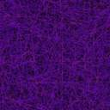
MEDULLA SPİNALİS
SPİNAL SİNİRLER
PLEKSUSLAR
OTONOM SİNİR SİSTEMİ
PROF. DR. MEHMET EMİRZEOĞLU

Slide 2
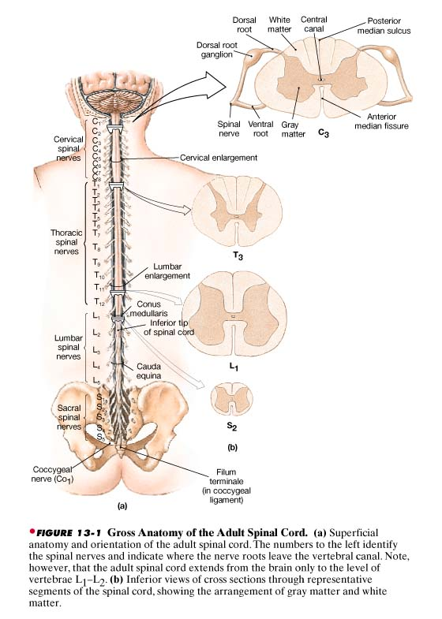
MEDULLA SPINALIS
Canalis vertebralis içinde yer alır
40-45 cm uzunlukta, 1 cm çapında, 30 gr ağırlıkta
Alt ucu 1. ve 2. lumbal vertebralar arasındaki discus intervertebralis seviyesindedir. Alt ucuna conus medullaris denir.

Slide 3
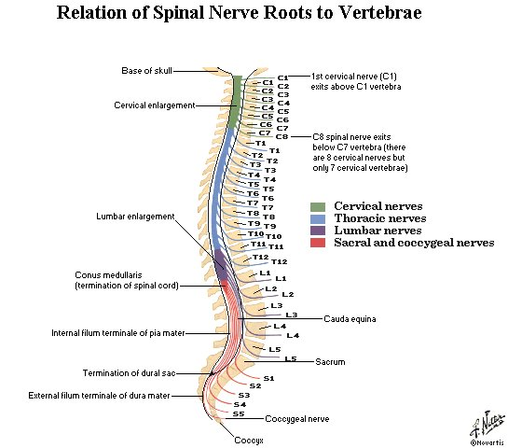
MEDULLA SPINALIS
Intumescentia cervicalis, servikal bölgedeki genişlemedir. C4-T1 segmentlerini içerir. Üst ekstremite ile ilgilidir.
Intumescentia lumbosacralis, L1-S3 segmentlerini içerir. Alt ekstremite ile ilgilidir.

Slide 4
MEDULLA SPINALIS
Medulla spinalis 33 segmentten oluşur.
Pars cervicalis → 8
Pars thoracica → 12
Pars lumbalis → 5
Pars sacralis → 5
Pars coccygea → 3
Herbir segment 1 çift spinal sinir içerir. Son iki segment rudimenter olması nedeniyle 1 çift koksigeal sinir vardır.

Slide 5
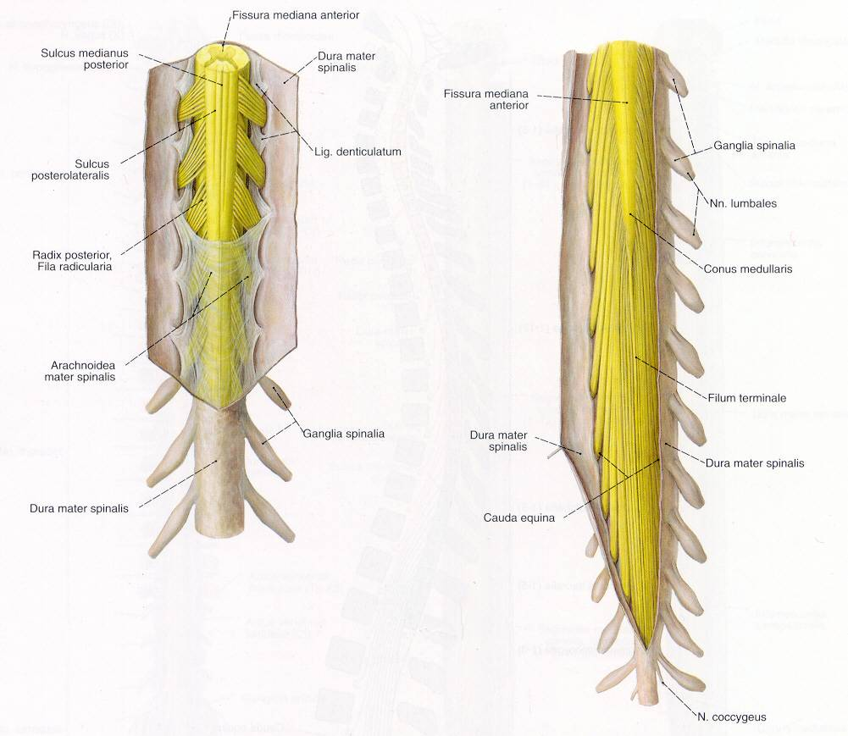
MEDULLA SPINALIS
Medulla spinalis , conus medullaris’ten somra filum terminale olarak uzanır. Ort. 20 cm uzunluktadır.
Filum terminale’nin 15 cm lik ilk bölümü duramaterin oluşturduğu boşluk içinde bulunur ve Filum terminale internum (pars pialis)adını alır. 2. sakral vertebra seviyesinde sonlanır.
1. Sakral vertebra’dan 1. koksigeal vertebraya kadar uzanan 5 cm lik bölüme filum terninale externum (pars duralis) adı verilir.

Slide 6
MEDULLA SPINALIS
Lumbal ve sakral segmentlerden çıkan spinal sinir kökleri, filum terminale çevresinde at kuyruğuna benzer bir görünüm oluştururlar. Bu yapıya cauda equina adı verilir.

Slide 7
MEDULLA SPINALIS
Substantia grisea
Substantia alba

Slide 8
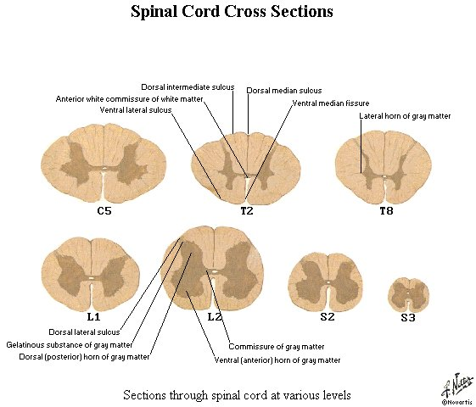

Slide 9
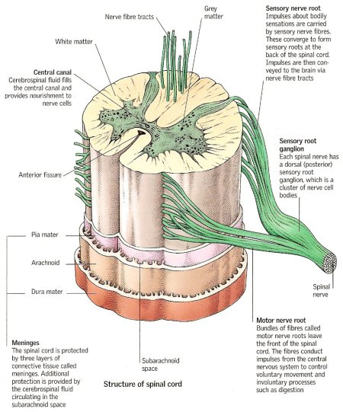

Slide 10
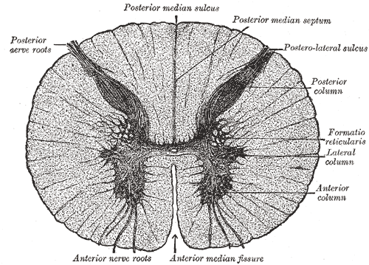
Canalis centralis
• Medulla spinalis’in tüm uzunluğu boyunca bulunur
• Yukarıda 4. ventrikül ile birleşir. Aşağıda, filum terminale içinde 5-6 cm kadar uzanır.
• İçinde BOS dolaşır.
• Kanalın iç yüzü epandim ile döşelidir.
• Epandim’in hemen dışında substantia gelatinosa centralis yer alır.
• Substantia gelatinosa centralis’in önündeki gri cevher tabakasına comissura grisea anterior, arkasındaki bölümüne comissura grisea posterior denir

Slide 11
SUBSTANTIA GRISEA

Slide 12
Substantia grisea’nın esasını hücre gövdeleri ve miyelinsiz sinir lifleri oluşturur.
Gri madde hücre kümeleri (nucleus) ve sütunlardan (columna) oluşur.
Her iki tarafta bulunan gri madde comissura grisea’lar ile birbirine bağlanmıştır.
Comissura grisea anterior
Comissura grisea posterior
Cornu anterius
Cornu posterius
Cornu laterale
Columna anterior
Columna posterior
Columna lateralis

Slide 13
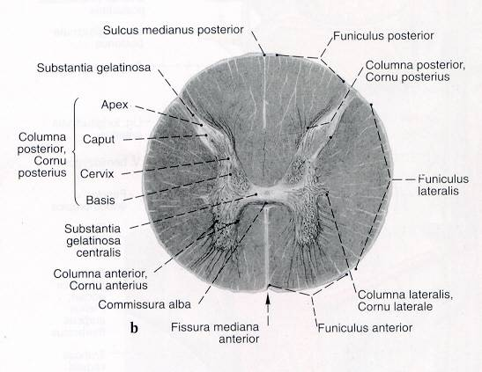

Slide 14
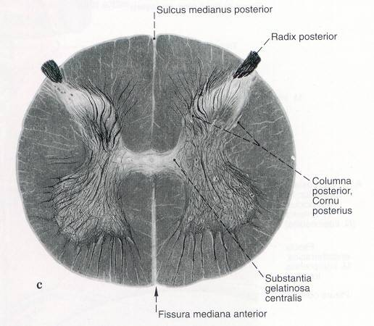

Slide 15
Lamina spinales (Rexed laminaları)
Lamina I → Nucleus marginalis: Arka boynuzun ucunda yer alır. Buraya zehirlenmede olduğu gibi çok acı veren duyular (nosiseptörlerden gelen ağrı) ve ısı duyuları gelir.
Lamina II → Substantia gelatinosa: Bu laminada tr. spinoreticularis’in lifleri ile basınç, temas, ağrı ve ısı duyularını taşıyan lifler tr. posterolateralis’ ten geçerek burada sonlanır.
Lamina III ve IV → Nuc. proprius: Arka boynuzdan funiculus posteriora giren pozisyon ve hareket ile ilgili proprioseptif, vibrasyon ve diskriminatif duyular inen ve çıkan dallara ayrılır. İnen dallar nuc. proprius’ta sonlanır. Çıkan lifler ise nuc. gracilis ve nuc. cuneatus’ta sonlanır. Lamina III ara nöron olarak görev yapar.
Lamina V → Tr. spinothalamicus’un liflerinin büyük kısmı, buradan başlar. Motor ve duyu korteksinden lifler gelir.
Lamina VI → Nuc. centrobasalis: Proprioseptif duyular ve tr. corticospinalis ile motor lifler gelir.

Slide 16
Lamina VIII → Ön boynuzun tabanında yer alır.Tr. reticulospinalis ve tr. vestibulospinalis’in liflerinin büyük kısmı burada sonlanır.
Lamina IX → Piramidal yolların 2. nöronları burada bulunur. Buradaki multipolar motor nöronların aksonları çizgili kaslara gider.
Lamina X → Canalis centralis’in etrafında bulunur.Comissura grisea anterior,posterior ve substantia gelatinosa’dan oluşur.
Lamina I-IV, genel olarak deriden gelen afferent duyuların sinaps yaptığı laminalardır.
Nosiseptörlerden gelen ağrı,ısı duyuları özellikle lamina I ve II de sonlanır.
Ağrı, ısı ve temas duyuları lamina V de sinaps yapar, 2. nöronun aksonları tr. spinothalamicus’u oluşturur.

Slide 17
Lamina I
II
III
IV
V
VI
VII
VIII
X
IX

Slide 18
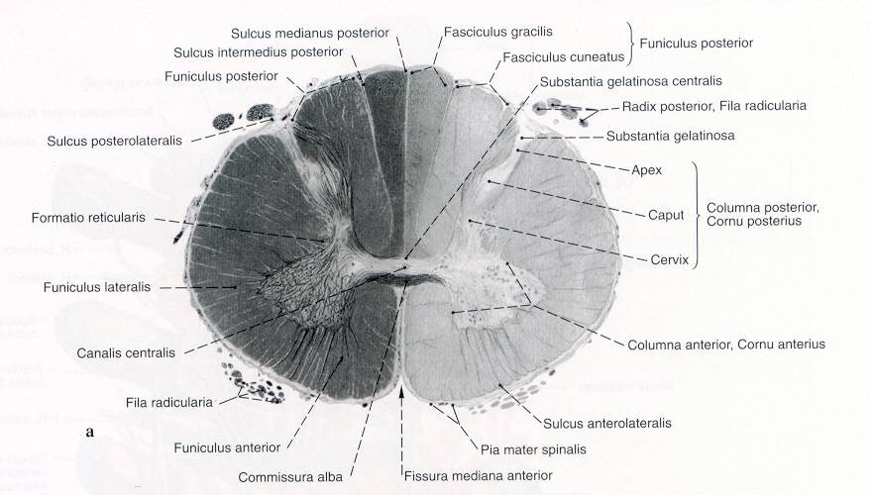
SUBSTANTIA ALBA

Slide 19
Substantia alba, miyelinli ve miyelinsiz sinir lifleri, nöroglia hücreleri ve kan damarlarından oluşur. Büyük bölümü miyelinli liflerden oluşması nedeniyle beyaz görünür.
Beyaz madde yollar (tractus) ve lif demetlerinden (fasciculus) meydana gelmiştir.
Funiculus anterior
Funiculus posterior
Funiculus lateralis

Slide 20
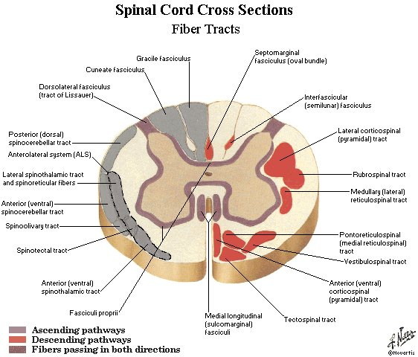

Slide 21
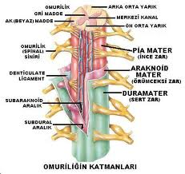
Medulla spinalis zarları

Slide 22
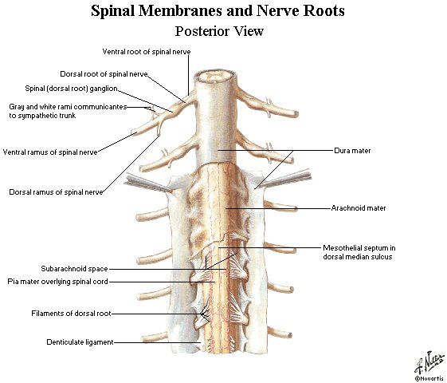

Slide 23
DURAMATER SPINALIS
Duramater cranialis’in lamina interna’sının kaudale doğru uzantısıdır. Canalis vertebralisi oluşturan vertebraların periosteumu duramater cranialis’in lamina externa’sına karşılık gelir.
Duramater spinalis 2. sakral vertebra seviyesinde kapanır.

Slide 24
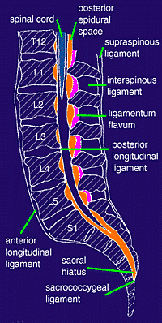
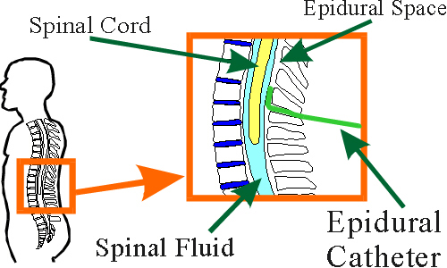
Spatium epidurale: Vertebraların periosteumu ile duramater spinalis arasındaki aralığa denir. İçinde gevşek bağ dokusu, yağ dokusu, lenfatikler ve plexus venosus vertebralis internus bulunur

Slide 25
Spatium epidurale: Vertebraların periosteumu ile duramater spinalis arasındaki aralığa denir. İçinde gevşek bağ dokusu, yağ dokusu, lenfatikler ve plexus venosus vertebralis internus bulunur

Slide 26
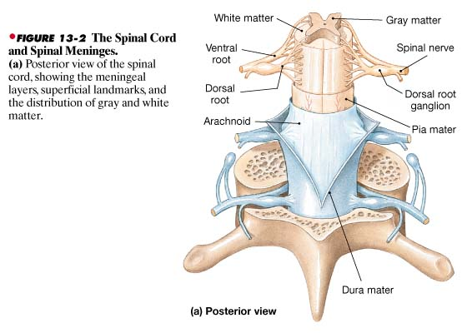

Slide 27
ARACHNOIDEA MATER
Damardan yoksun bir zardır.
Spatium subdurale: Duramater ile arachnoidea mater arasındaki aralıktır. İçinde seröz bir sıvı bulunur.
Spatium subarchnoideum: Arachnoidea mater ile piamater arasında yer alır. İçinde BOS dolaşır.

Slide 28
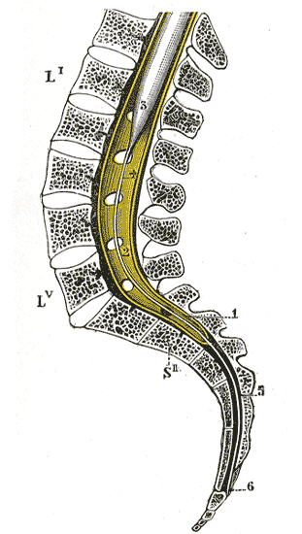
PIAMATER
Damardan zengindir.
Lamina externa ve lamina interna olmak üzere iki tabakadan oluşur.
Lamina interna avasküler bir yapıdır.
Lamina externa lig. denticulatum’ları oluşturur.
Medulla spinalis’in alt ucunda kapanır. Bu seviyeden itibaren ince bir bağ dokusunun etrafında filum terminale internum olarak 2. sakral vertebra seviyesine kadar uzanır.

Slide 29
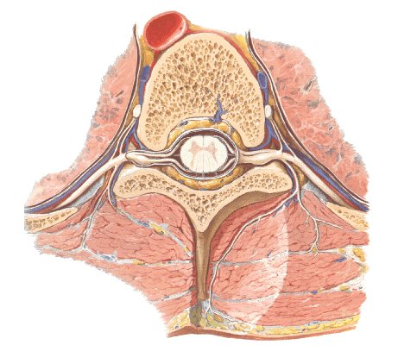
SPİNAL SİNİR
● Medulla spinalis’ten çıkan radix anterior ve radix posterior foramen intervertebrale’de birleşerek spinal siniri oluşturur.

Slide 30
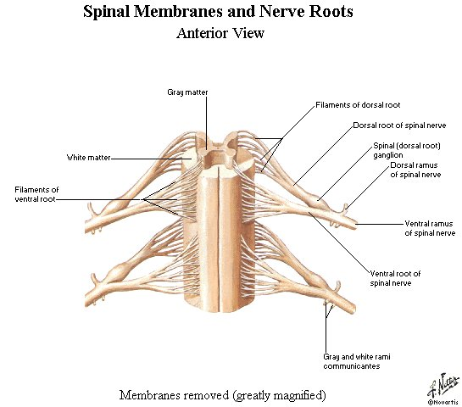
SPİNAL SİNİR
Radix anterior (motoria)
●Substantia grisea’nın cornu anterius’undan çıkar
● Kökleri oluşturan liflere fila radicularia denir
● Somatomotor, sempatik ve parasempatik liflerden oluşur
● Medulla spinalis’i sulcus anterolateralis’ten terkeder

Slide 31
SPİNAL SİNİR
Radix posterior (sensoria)
● Substantia grisea’nın cornu posterius’undan girer
● Kökleri oluşturan liflere fila radicularia denir
● Sensitif liflerden oluşur
● Ganglion spinale’de bulunan pseudounipolar ganglion hücrelerinin santral uzantılarıdır
Medulla spinalis’e sulcus posterolateralis’ten girer

Slide 32
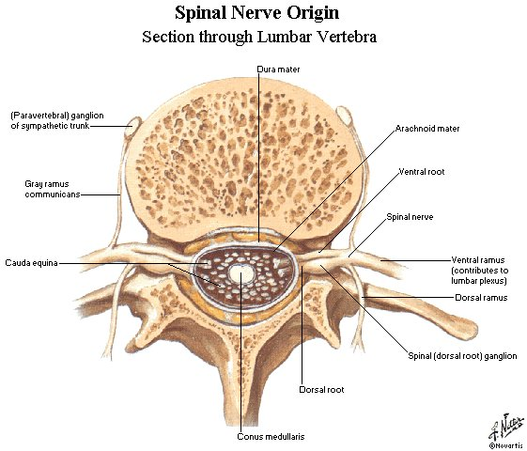
SPİNAL SİNİR
● For. intervertebrale’den çıktıktan sonra ramus anterior ve ramus posterior dallarına ayrılır.
● Ramus anterior ve posterior her iki kökten de dallar alır
● Rr. communicantes, spinal sinirler ile truncus sympaticus arasındaki bağlantıyı sağlar

Slide 33
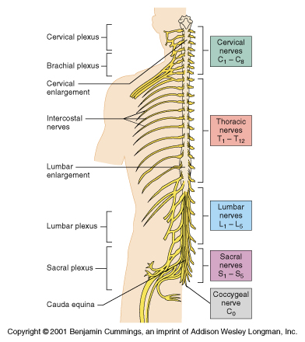
SPİNAL SİNİR
Toplam 31 çifttir
Nervi cervicales 8
Nervi thoracici 12
Nervi lumbales 5
Nervi sacrales 5
Nervus coccygeus 1

Slide 34
SİNİR PLEXUSLARI
● Torakal spinal sinirlerin ön dalları kaburgalar arasında n. intercostalis’ler olarak uzanırlar ve plexus yapmazlar.
● Servikal, lumbal ve sakral spinal sinirlerin ön dalları plexus oluştururlar
Plexus cervicalis
Plexus brachialis
Plexus lumbalis
Plexus sacralis
Plexus pudendalis
Plexus coccygeus

Slide 35
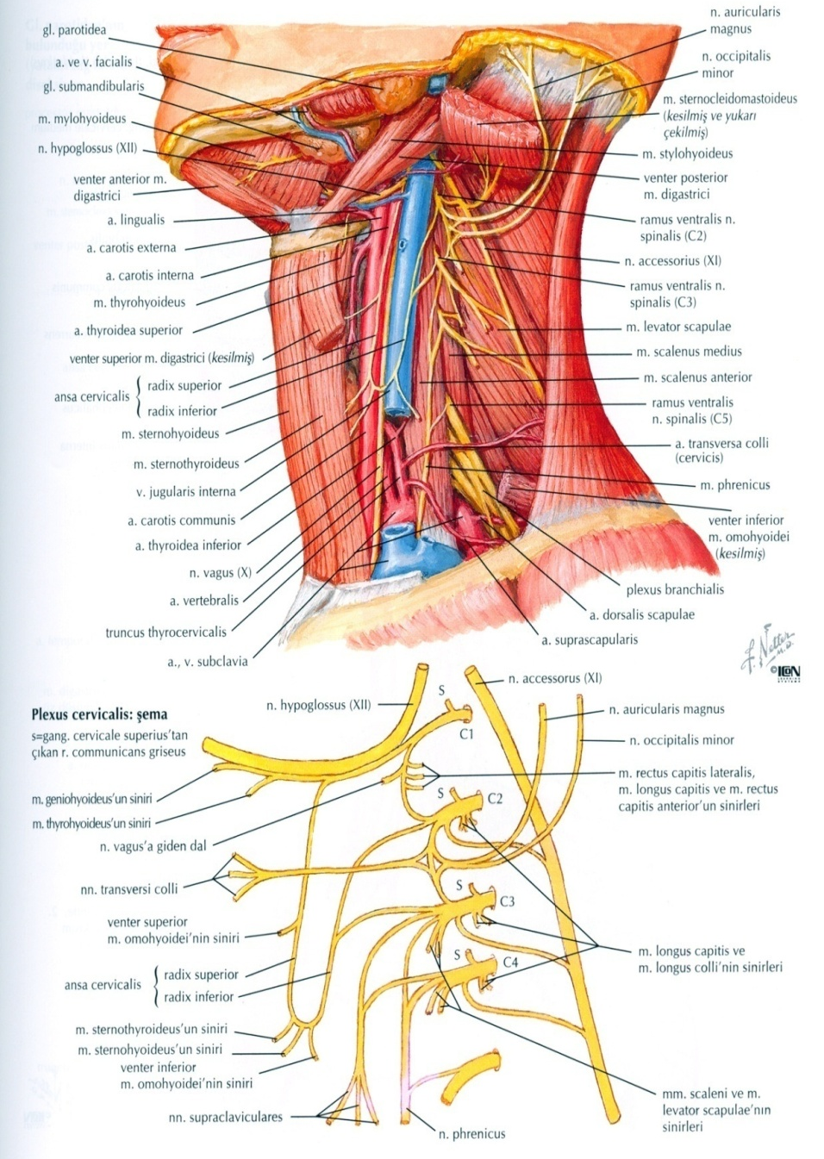
PLEXUS CERVICALIS
● 1.- 4. servikal spinal sinirlerin ramus anterior’larının birleşmesiyle oluşur.
● İlk 4 servikal vertebra hizasında
● M. sternocleidomastoideus’un derininde
● M. levator scapula ile m. scalenus medius’un yüzeyelinde yer alır.

Slide 36
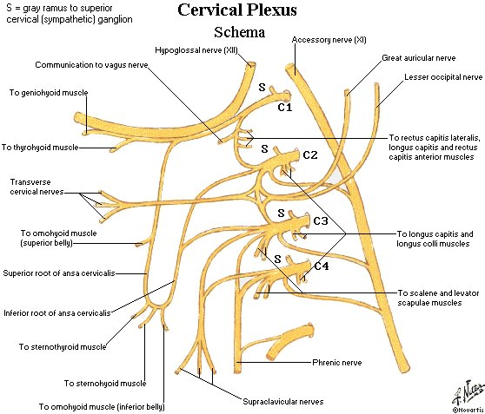
PLEXUS CERVICALIS

Slide 37
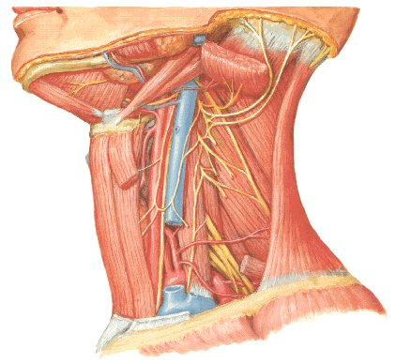
PLEXUS CERVICALIS
Yüzeyel (deri) dalları
n. occipitalis minor (C2)
n. auricularis magnus (C2,3)
n. transversus colli (C2,3)
nn. supraclaviculares (C3,4)

Slide 38
PLEXUS CERVICALIS
Derin (kas) dalları
m. rectus capitis anterior ve lateralis (C1,2)
m. longus colli ve capitis (C1,2,3)
m. levator scapula ( C3,4)
m. scalenus medius (C3,4)
m. trapezius (C2,3,4)
m. sternocleidomastoideus (C2,3,4)
m. geniohyoideus, m.thyrohyoideus, m. omohyoideus’un üst karnı (C1,2)
m. sternohyoideus, m. sternothyroideus, m. omohyoideus’un alt karnı (C2,3)
n. phrenicus (C3,4,5)

Slide 39
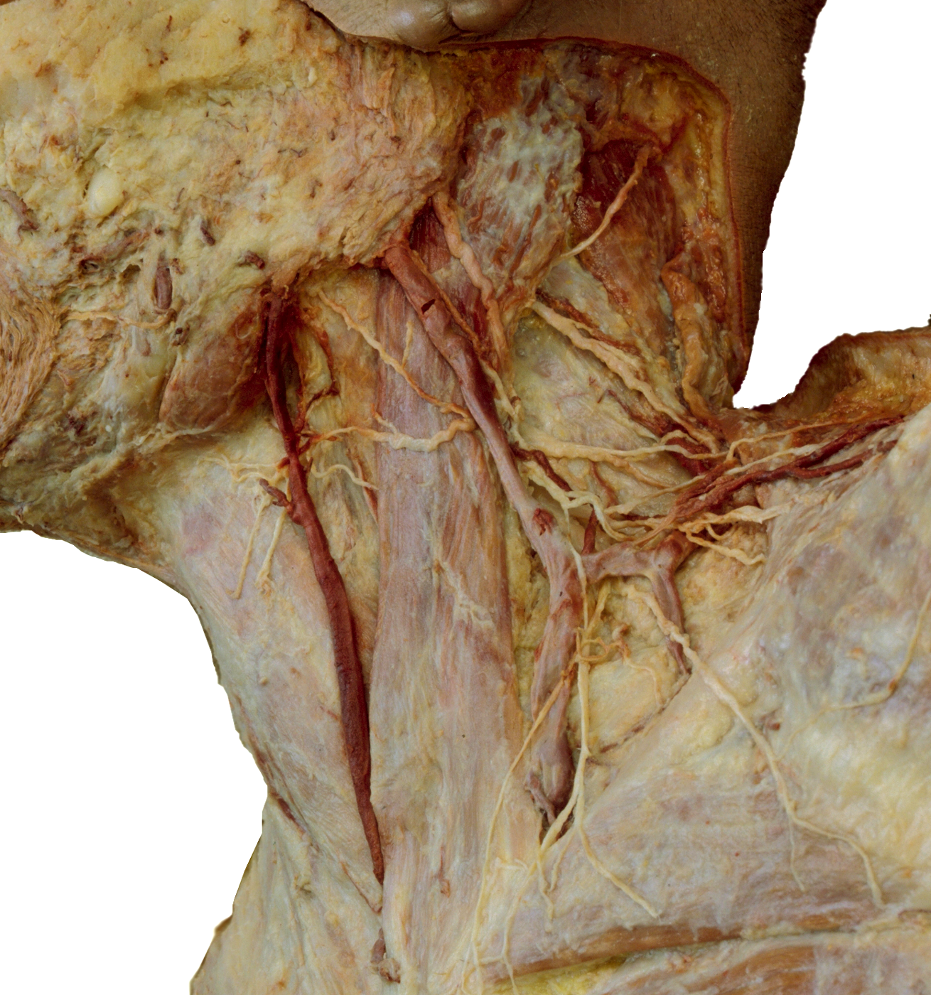
PLEXUS CERVICALIS

Slide 40
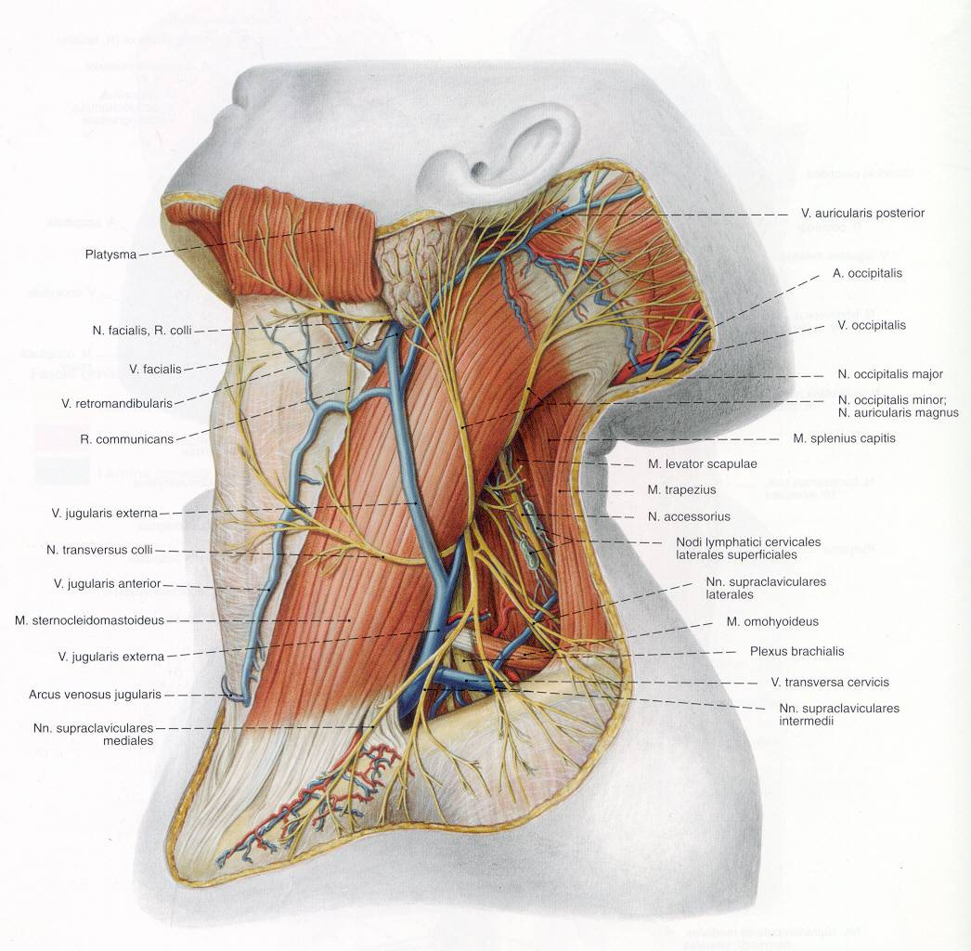
punctum nervosum

Slide 41
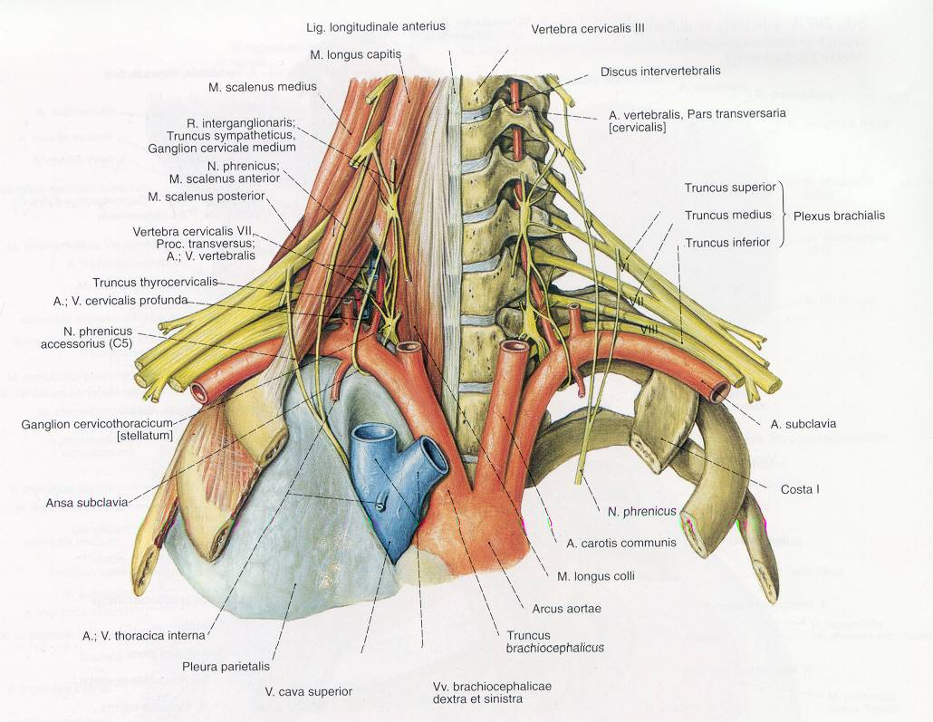
Nervus phrenicus

Slide 42
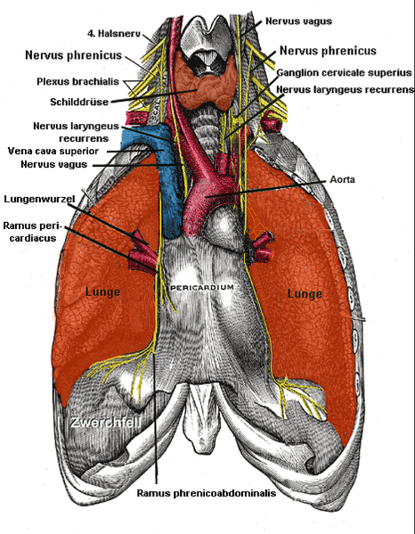
Nervus phrenicus
Diaphragma’nın motor siniridir.
Motor ve sensitif lifler içerir.
Başlıca 4. servikal spinal sinirden oluşur.
3. ve 5. servikal spinal sinirlerden de lifler alır.

Slide 43
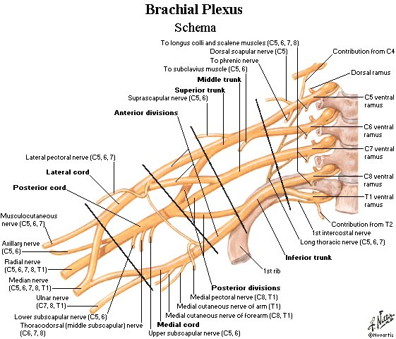
PLEXUS BRACHIALIS
C5, C6, C7, C8 T1 spinal sinirlerin ramus anterior’larının birleşmesi ile oluşur.
Radix’ler truncusları oluşturur.
Truncuslar ön ve arka dallarına ayrılırlar.
Arka dallar fasciculus posterior’u, truncus superior ve medius’un ön dalları fasciculus lateralis’i, truncus inferior’un ön dalı fasciculus medialis’i oluşturur.

Slide 44
PLEXUS BRACHIALIS
Fasciculus lateralis’in lateral dalı n. musculocutaneus’u, medial dalı n. medianus’un radix lateralis’ini oluşturur.
Fasciculus medialis’in lateral dalı n. medianus’un radix medialis’ini, medial dalı n. ulnaris’i oluşturur.
Fasciculus posterior’un uç dalları n. axillaris ve n. radialis’i oluşturur.

Slide 45
PLEXUS BRACHIALIS
Radix’lerden çıkan sinirler
  N. dorsalis scapula
  N. thoracicus longus
Truncuslardan çıkan sinirler
  N. subclavius
  N. supraclavicularis

Slide 46
PLEXUS BRACHIALIS
Fasciculus lateralis’ten çıkan sinirler
  N. pectoralis lateralis
  N. musculocutaneus
  N. medianus’un radix lateralis’i
Fasciculus medialis’ten çıkan sinirler
  N. medianus’un radix medialis’i
  N. pectoralis medialis
  N. cutaneus brachii medialis
  N. cutaneus antebrachii medialis
  N. ulnaris
Fasciculus posterior’dan çıkan sinirler
  N. subscapularis
  N. thoracodorsalis
  N. radialis
  N. axillaris

Slide 47
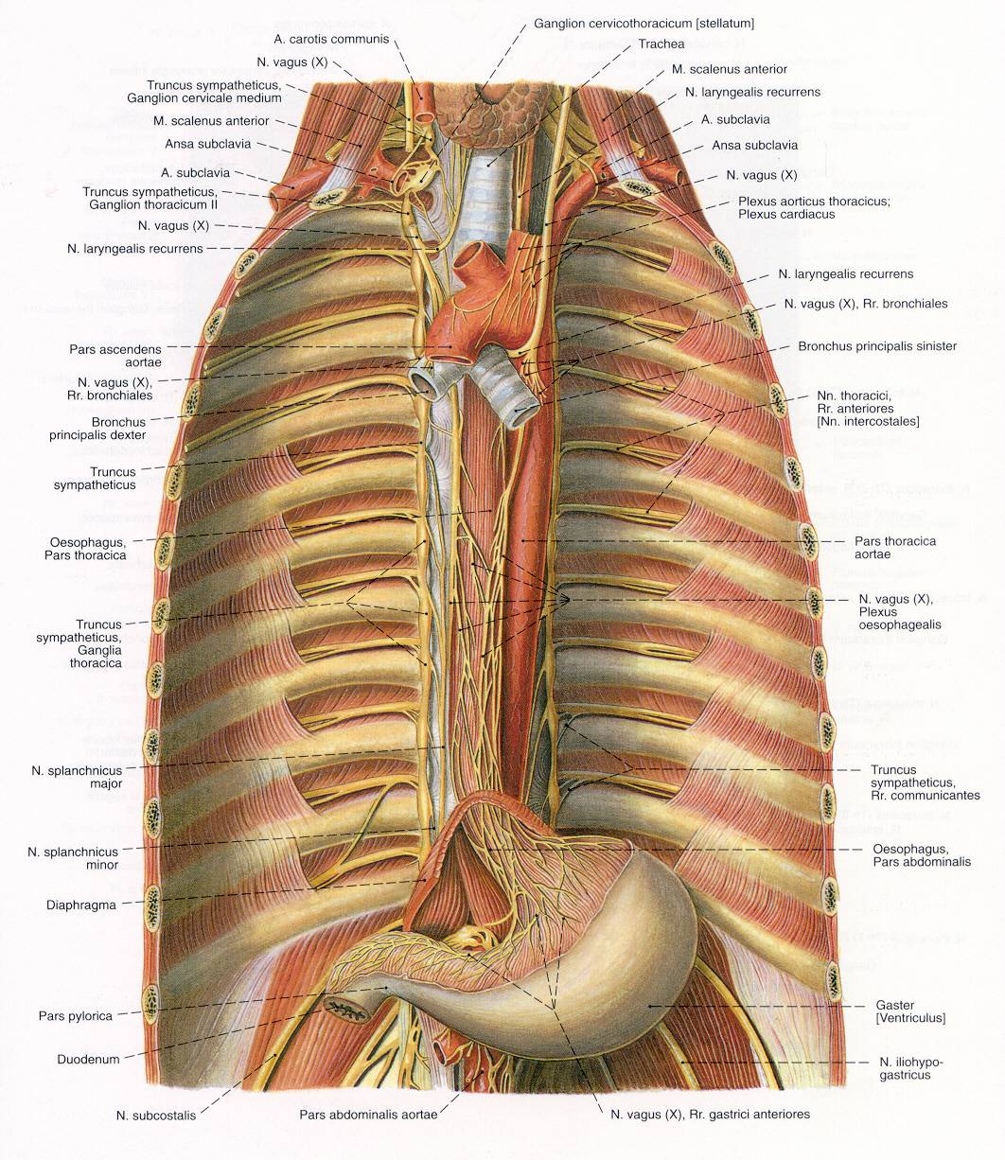
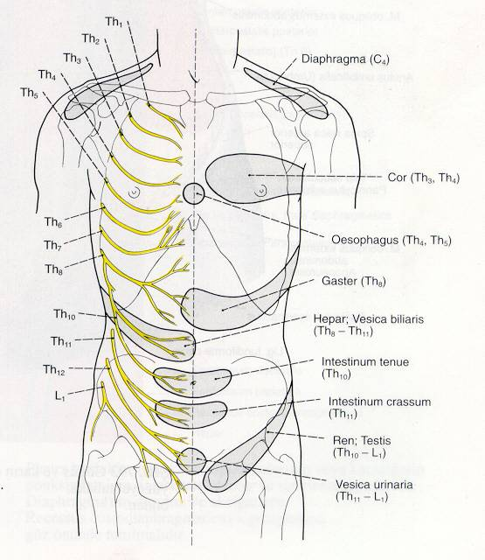
Torakal spinal sinirler
12 adettirler
Plexus yapmazlar
İnterkostal aralıklarda seyrederler

Slide 48
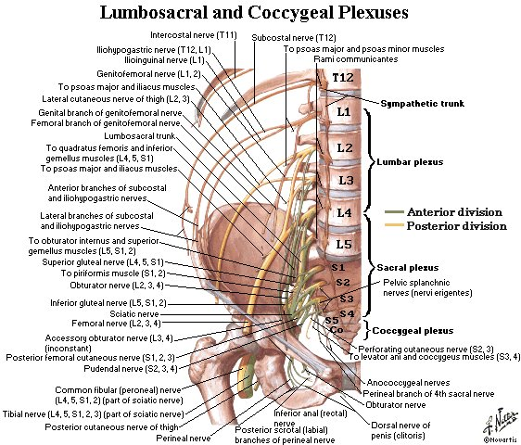
PLEXUS LUMBOSACRALIS
Plexus lumbosacralis’i lumbal, sakral ve koksigeal spinal sinirlerin ön dalları oluşturur.
Plexus lumbalis ile plexus sacralis alt ekstremiteyi, plexus sacralis ayrıca plexus pudendalis aracılığı ile perineum’u, plexus coccygeus aracılığı ile koksigeal bölgeyi innerve eder.

Slide 49
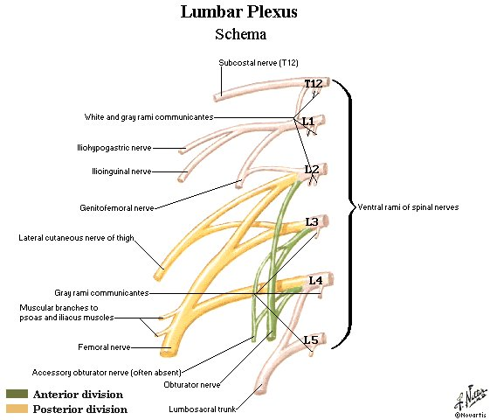
PLEXUS LUMBALIS
İlk üç lumbal spinal sinirin ön dalları, 4. lumbal spinal sinirin ön dalının büyük bölümü ve 12. torakal spinal sinirin ön dalının küçük bir bölümü tarafından oluşturulur.

Slide 50
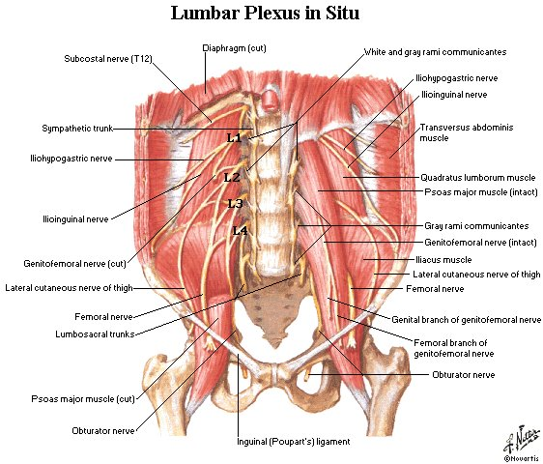
PLEXUS LUMBALIS
Karın arka duvarında,
Proc. transversus’ların önünde, m. psoas major’un arkasında yer alır.

Slide 51
PLEXUS LUMBALIS
DALLARI
n. iliohypogastricus
n. ilioinguinalis
n. genitofemoralis
n. cutaneus femoris lateralis
n. obturatorius
n. obturatorius accessorius
n. femoralis
İlk üçü karın duvarının alt kısmını, diğerleri uyluğun ön ve iç tarafı ile bacağın iç yüzünü innerve eder.

Slide 52
PLEXUS LUMBALIS
DALLARI
n. iliohypogastricus
n. ilioinguinalis
n. genitofemoralis
n. cutaneus femoris lateralis
n. obturatorius
n. obturatorius accessorius
n. femoralis
İlk üçü karın duvarının alt kısmını, diğerleri uyluğun ön ve iç tarafı ile bacağın iç yüzünü innerve eder.

Slide 53
Truncus lumbosacralis
4. lumbal sinirin bir bölümü ve 5. lumbal sinirin birleşmesiyle oluşur.
L4 ‘ün bir bölümünün plexus lumbalis, diğer bölümünün plexus sacralis’in yapısına katılması nedeniyle n. furcalis olarak da adlandırılır.

Slide 54
Truncus lumbosacralis
4. lumbal sinirin bir bölümü ve 5. lumbal sinirin birleşmesiyle oluşur.
L4 ‘ün bir bölümünün plexus lumbalis, diğer bölümünün plexus sacralis’in yapısına katılması nedeniyle n. furcalis olarak da adlandırılır.

Slide 55
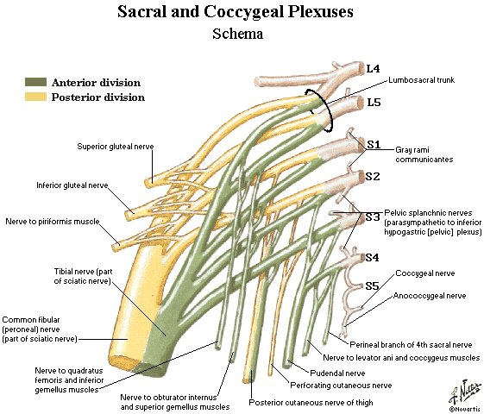
Plexus sacralis
5. lumbal sinirin ön dalı ile 4. lumbal sinirin ön dalından ayrılan sinirin oluşturduğu truncus lumbosacralis ve birinci, ikinci, üçüncü sakral spinal sinirlerin ön dallarının tümü, dördüncü sakral sinirin ön dalının bir bölümünün katılmasıyla oluşur.

Slide 56
Plexus sacralis
DALLARI
N. musculi quadrati femoris
N. musculi obturatorii interni
N. musculi piriformis
N. gluteus superior
N. gluteus inferior
N. cutaneus femoris posterior
N. ischiadicus
N. tibialis
N: fibularis (peroneus) communis
N. pudendus

Slide 57
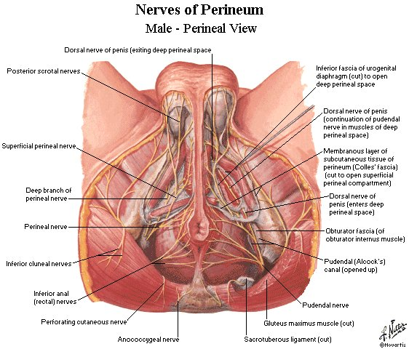
Plexus coccygeus
Koksigeal spinal sinirin 4. ve 5. sakral spinal sinirlerin ön dallarından gelen küçük bir dal ile birleşmesiyle oluşur. Çok küçük olan bu plexustan çıkan n. anococcygeus lig. sacrotuberale’yi delerek koksigeal bölgenin derisini innerve eder.

Slide 58
OTONOM SİNİR SİSTEMİ
Kalp kasını, düz kasları ve ekzokrin bezleri innerve eder.
Merkezi hypothalamus’tur.
Sempatik ve parasempatik olmak üzere iki kısımda incelenir.

Slide 59
Sempatik sistem;
Vücutta enerji harcamaya yönelik olarak; kalp atım sayısını artırma, deri ve bağırsak arteriollerinin çapını daraltma, kan basıncını yükseltme gibi etkileri oluşturur.
Beyin, kalp ve iskelet kaslarına kan gönderir.
Mesane, bağırsak ve solunum yollarındaki düz kasları gevşeterek sfinkterleri kasar
Ter bezlerinde lokal terlemeyi başlatır.
Solunum sayısını hızlandırır
Parasempatik sistem;
Vücutta enerji depolanmasını sağlar
Kalp atım sayısını azaltır
Sindirim bezlerinin salgısını artırır, bağırsak peristaltizmini artırır
Mesane, bağırsak ve solunum yollarındaki düz kasları kasar, sfinkterleri gevşetir
Solunum sayısını yavaşlatır
Periferik damarlarda vazodilatasyona yol açar
Vücuttaki tüm ter bezlerinin salgı yapmasını sağlar (genel terleme)

Slide 60
SEMPATİK SİNİR SİSTEMİ
Presinaptik nöronlar, medulla spinais’inT1-L2(3) segmentlerindeki nucleus intermediolateralis’te yer alır.
Bu nöronlardan başlayan aksonlar, GSE lifler ile birlikte radix anterior’lar içinde seyrederek spinal sinirlere katılır.
Spinal sinirlerden ayrılan sempatik lifler ramus communicans albus’ları oluştururarak columna vertebralis’in her iki yanında uzanan truncus sympaticus’a ait paravertebral ganglionlara giderler.
Presinaptik sempatik aksonların bir kısmı truncus sympaticus içindeki ganglionlarda sinaps yaparlar.
Bir kısım liflerde sinaps yapmadan geçerek nervus splancnicus’ları oluştururlar.

Slide 61
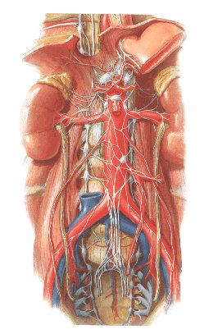
SEMPATİK SİNİR SİSTEMİ
Nervus splancnicus’lar içindeki presinaptik sempatik aksonlar karın boşluğunda yer alan prevertebral ganglionlarda veya sekonder pleksusların içinde yer alan ganglionlarda sinaps yaparlar.

Slide 62
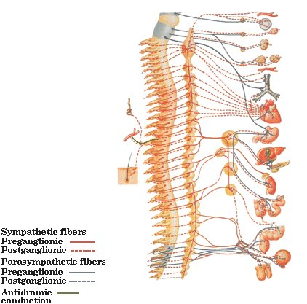
Truncus sympathicus
• Columna vertebralis’in her iki yanında yer alan sempatik sisteme ait ganglionlara paravertebral ganglionlar denir.
•Paravertebral ganglionlar ile bunları birbirine bağlayan presinaptik lifler truncus sympathicus’u oluşturur.
• Kafa tabanından coccyx’in alt ucuna kadar uzanan 22-23 adet ganglion bulunur.

Slide 63
Truncus sympathicus
Medulla spinalis’in 5.-12. torakal segmentlerinden çıkan presinaptik sempatik liflerin bir kısmı kendi segmentleri ile ilgili paravertebral ganglionlara girer, ancak sinaps yapmadan geçerek n. splancnicus major, n. splancnicus minor ve n. splancnicus imus’u oluştururlar.
N. splancnicus major içersinde medulla spinalis’in 5.-9. torakal segmentlerinden,
N. splancnicus minor içinde medulla spinalis’in 10.-11. torakal segmentlerinden,
N. splancnicus imus içinde 12. torakal segmentinden çıkan presinaptik lifler yer alır.

Slide 64
PARASEMPATİK SİSTEM
Pars cranialis
Pars sacralis (pelvica)

Slide 65
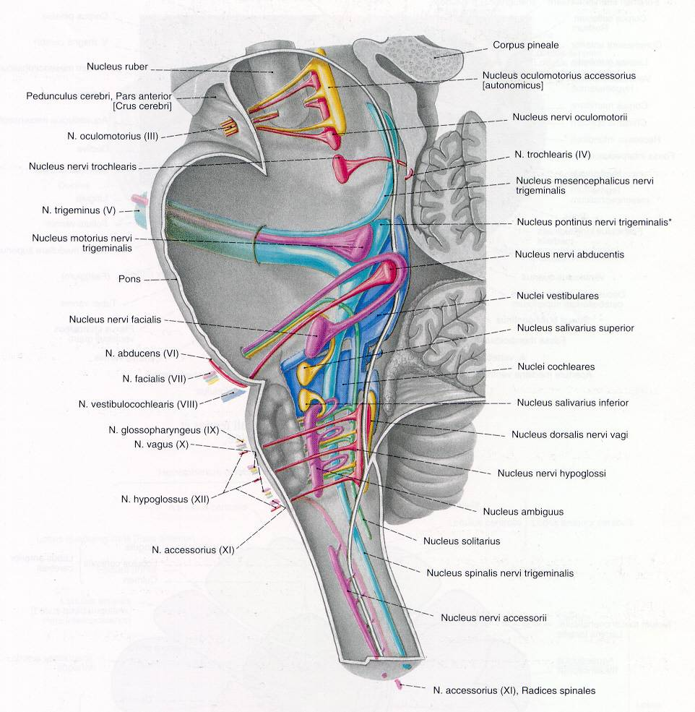
PARASEMPATİK SİSTEM
Pars cranialis’teki nucleus’lar
• Nucleus oculomotorius accessorius (nucleus visseralis) (Edinger-Westphal nucleusu)
• Nucleus salivatorius superior
• Nucleus salivatorius inferior
• Nucleus dorsalis nervi vagi

Slide 66
PARASEMPATİK SİSTEM
Pars cranialis’teki nucleus’lar
• Nucleus oculomotorius accessorius (nucleus visseralis) (Edinger-Westphal nucleusu)
• Nucleus salivatorius superior
• Nucleus salivatorius inferior
• Nucleus dorsalis nervi vagi

Slide 67
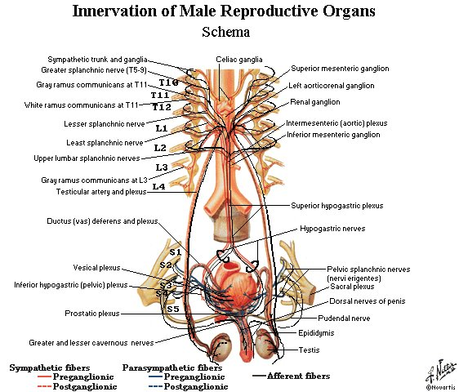
PARASEMPATİK SİSTEM
Pars pelvica’ya ait presinaptik parasempatik lifler, medulla spinalis’in S2, S3 veS4 seviyelerindeki nuclei parasempatici sacrales’teki presinaptik parasempatik nöronlardan başlar.

Slide 68
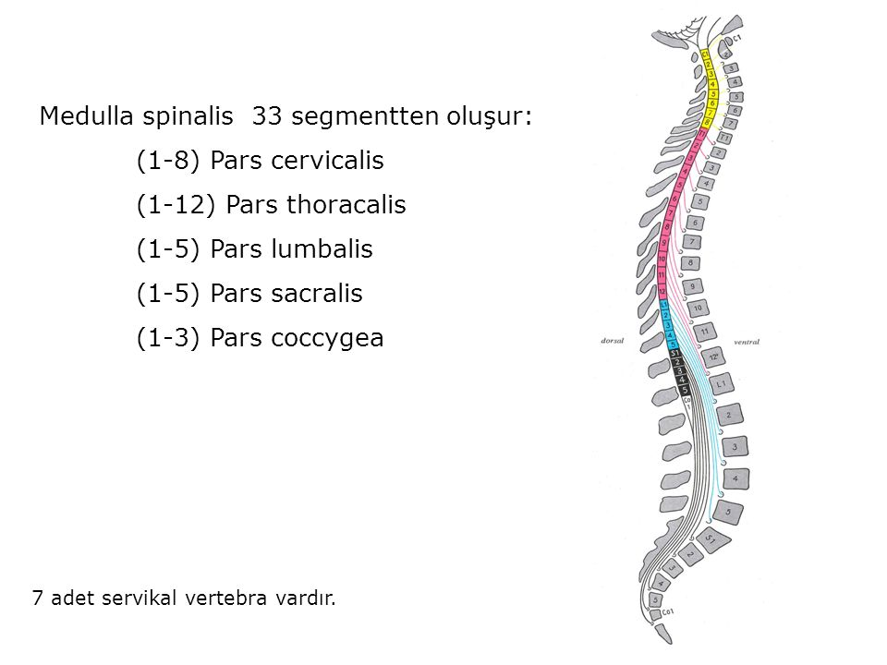

Slide 69
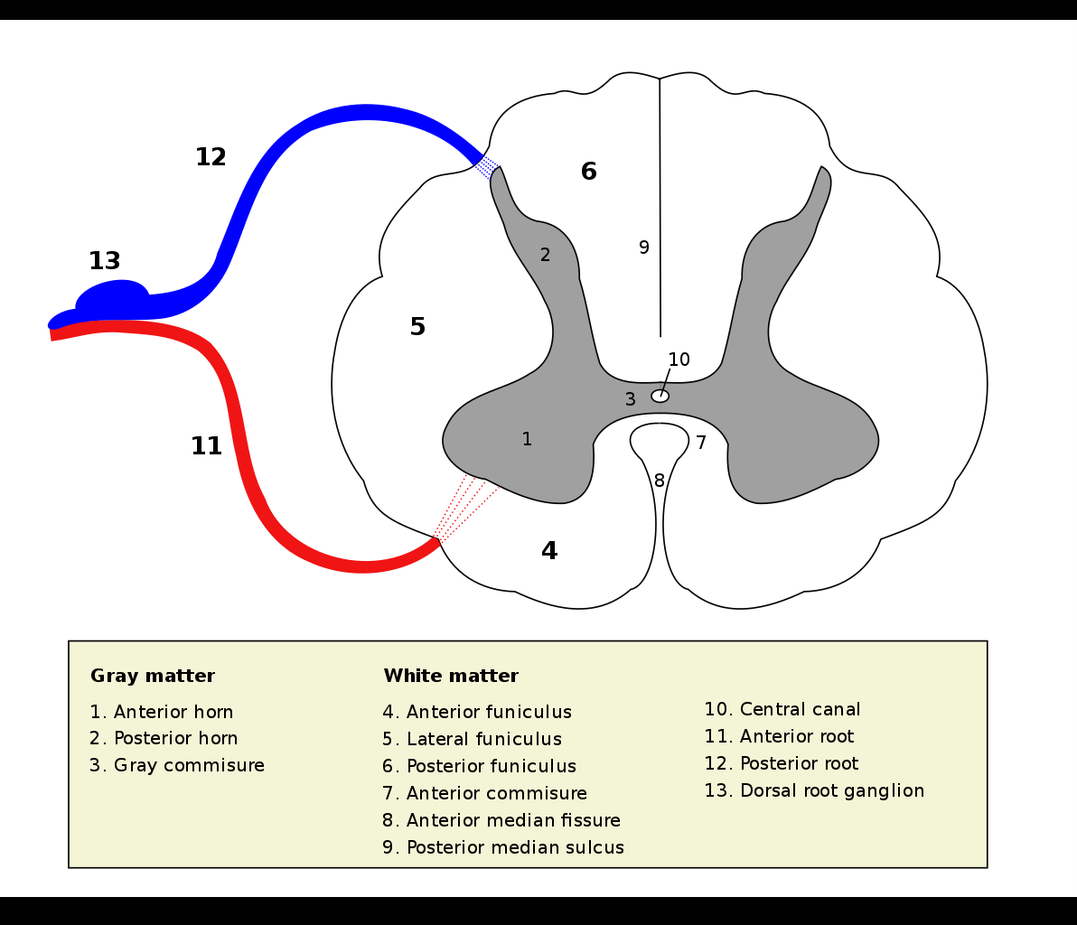

Slide 70
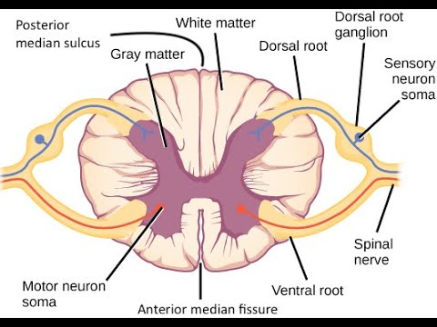

Slide 71
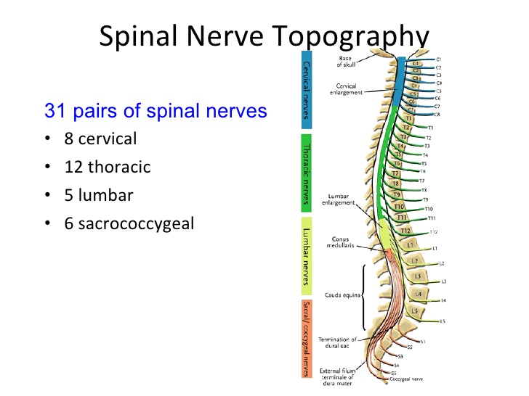

Slide 72
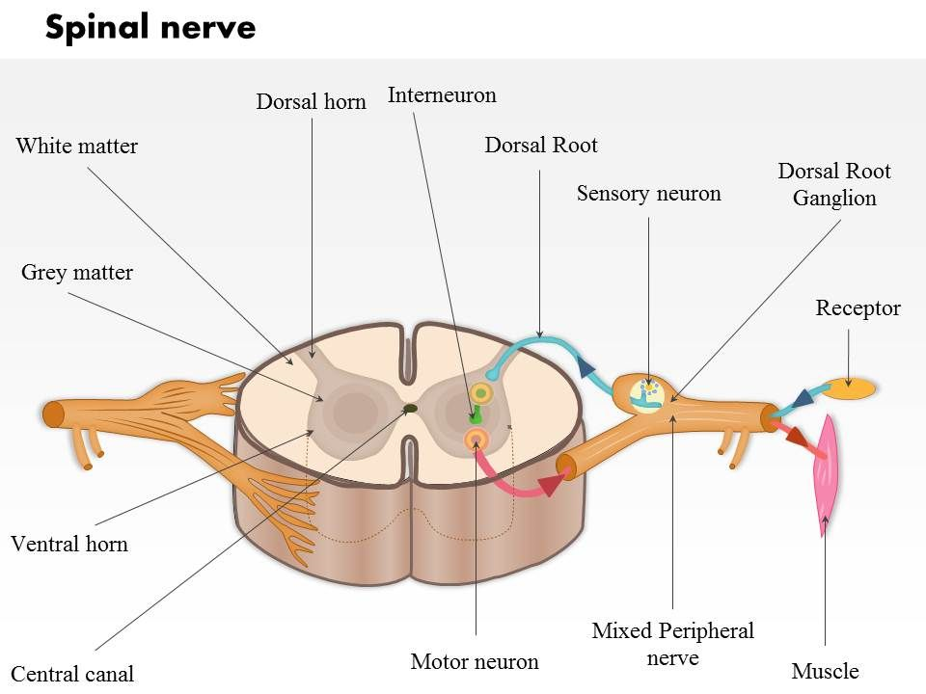

Slide 73
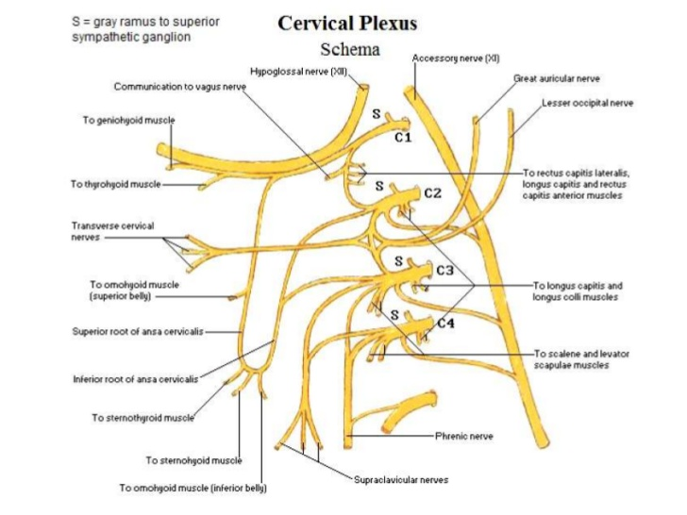

Slide 74
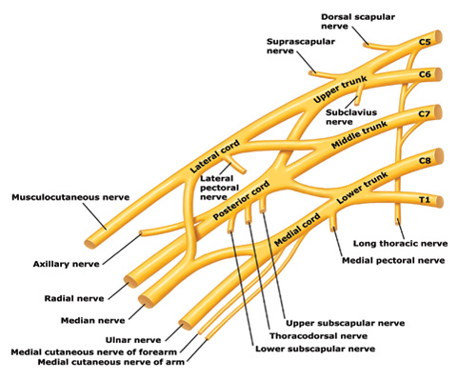

Slide 75
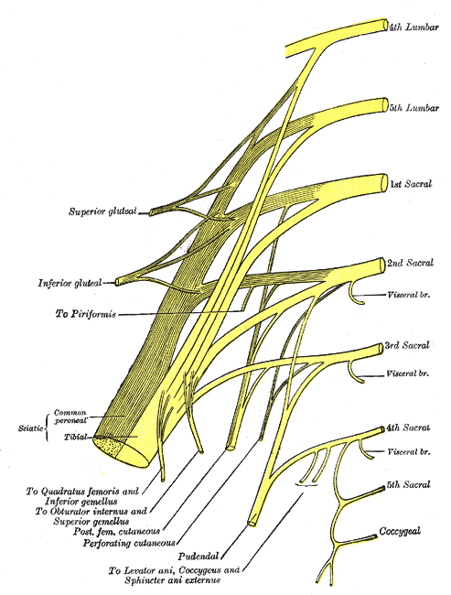

Slide 76
Kullanılabilecek Kaynaklar
Moore KL, Dalley AF. Clinically Oriented Anatomy. 4th ed. Lippincott Williams & Wilkins, Philadelphia – Baltimore – New York – London – Buenos Aires – Hong Kong – Tokyo –Sydney, 1999
Netter FH, İnsan Anatomisi Atlası.
Clinical Anatomy For Students, Richard S. Snell, 8th Edition, Lippincott Williams and Wilkins.

